Slide 1



地電站架構(磺嘴山站)
計畫主持人: 陳建志
規劃設計: 葉秀柏
2020-07-27

Slide 2

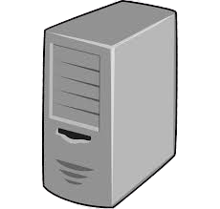
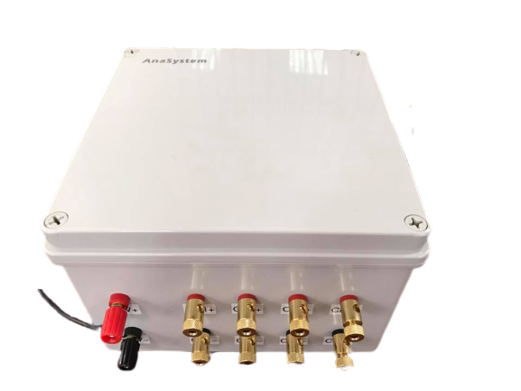
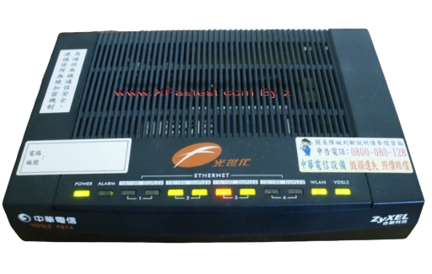
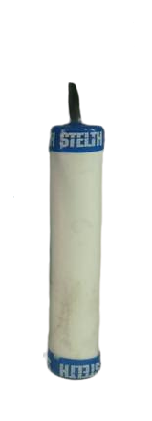
資料中心
(H)重和機房
Internet
GPS天線
自動資料備份
OS:Windows
光世代16M
紀錄器(GFR2.0)
市專甲端
(dipole A 接CH01+)
市專甲端
(dipole B 接CH02+)
市專甲端
(dipole C
串接CH01-及CH02-)
(B)八煙溫泉會館附近
950[m]
(C)秀峰坪1號桿
(H)重和機房
(A)八煙(綠風山莊)公車站附近
(B)八煙溫泉會館附近
(C)秀峰坪1號桿
市專乙端
(dipole A)
市專乙端
(dipole B)
市專乙端
(dipole C)
2580[m]
(A)八煙(綠風山莊)公車站附近
非極化電極
(Ag-AgCL)
非極化電極
(Ag-AgCL)
非極化電極
(Ag-AgCL)

Slide 3
命名規則
以共用點C點為原點，指向另外兩點方向的方位角，方位角小的為A點，方位角大的為B點。
H點為機房位置，若無特別描述，以此位置作為該研究區域的代表位置。

